Slide 1
Semicolons_Book_Store
Thành viên | Vai trò
1. Trịnh Duy Bảo | Trưởng nhóm
2. Lưu Đức Bình | Thành viên
GVHD: PHAN VIẾT THẾ

Slide 2
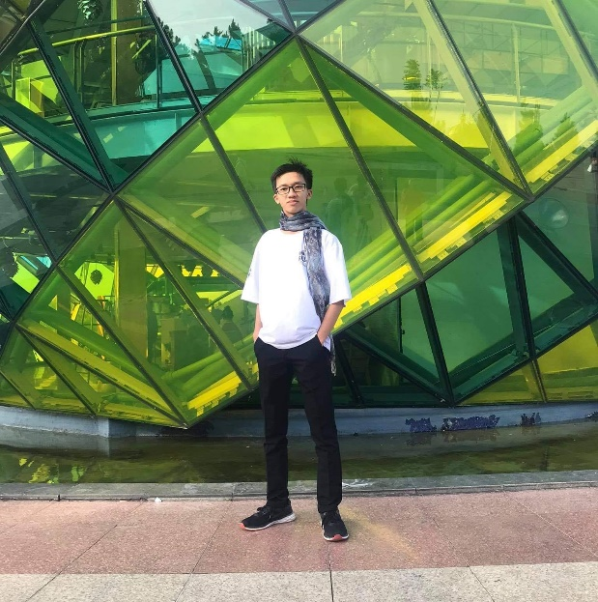
Giới thiệu thành viên
Trịnh Duy Bảo
Vai trò: Trưởng nhóm
Công việc:
Thiết kế use-case, sơ đồ ERD
Tìm kiếm giao diện Template
Viết báo cáo, thiết kế slide
Thiết kế giao diện admin và customer
Code chức năng customer

Slide 3

Giới thiệu thành viên
Lưu Đức Bình
Vai trò: Thành viên
Công việc:
Thiết kế database
Code giao diện admin và customer
Viết báo cáo
Hình
thật

Slide 4
Nội dung
Giới thiệu thành viên
Giới thiệu đề tài
Thực hiện
Thiết kế
Khó khăn-Hướng phát triển
Demo

Slide 5
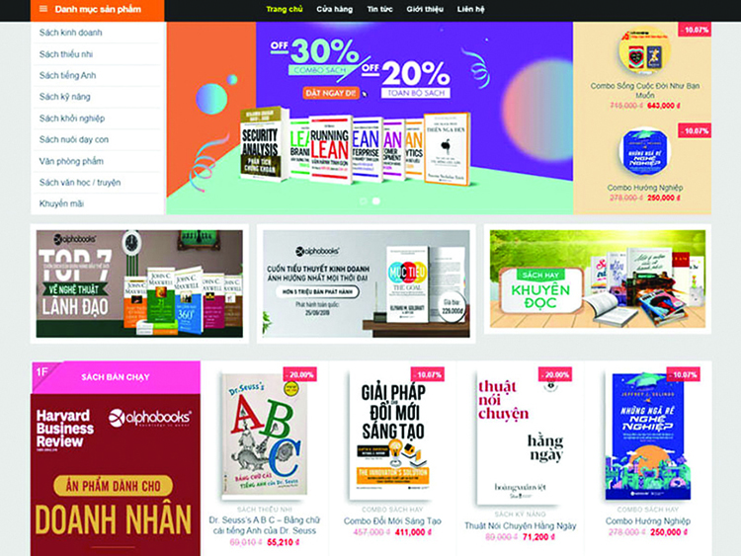
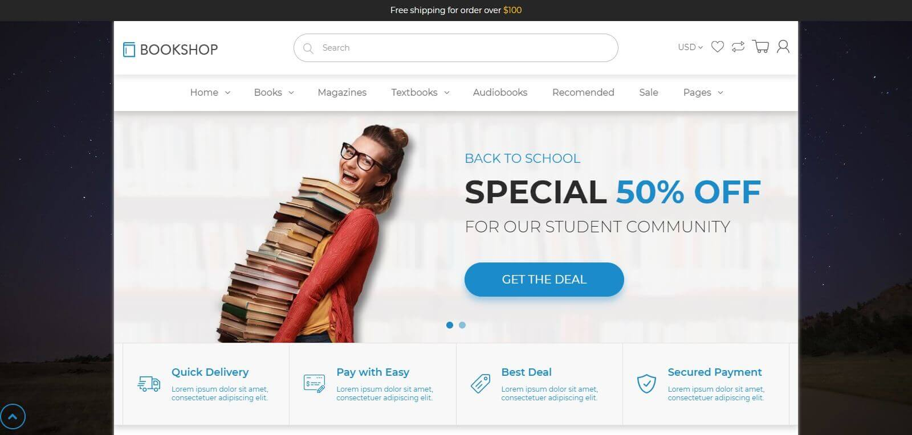
Giới thiệu đề tài
Trong xã hội hiện nay việc sử dụng các phương tiện truyền thông để quảng bá cũng như giới thiệu sản phẩm thương mại ngày càng nhiều và tất nhiên sách cũng không phải là ngoại lệ. Để có thể thu hút được nhiều khách hàng chú ý đến sản phẩm của mình, bên cạnh chất lượng thì giao diện cũng là một phần không thể thiếu. Điển hình là kinh doanh về sản phẩm về sách, văn phòng phẩm và để thực hiện được việc đó chúng em đã lên ý tưởng thiết kế website để makerting sản phẩm của mình trên thị trường.

Slide 6
Lý do chọn đề tài
Mong muốn đưa sản phẩm về sách gần hơn đến mọi người
Giúp tối ưu chi phí, nâng cao hiệu quả kinh doanh. Dễ dàng quản lý kiểm soát được hàng hoá
Quảng bá được hình ảnh, xây dựng được thương hiệu và uy tín cho cửa hàng
“Xây dựng website bán sách và văn phòng phẩm là việc cần thiết để tạo điều kiện thuận lợi cho người tiêu dùng dễ dàng tiếp cận được sản phẩm, dịch vụ mọi lúc mọi nơi

Slide 7


Giới thiệu ngôn ngữ

Slide 8
Chức năng
Đăng ký, đăng nhập
Xem hàng, giỏ hàng, thanh toán
Quản lý tài khoản, sản phẩm, đơn hàng,…
Sản phẩm
Thông tin sản phẩm
Tìm kiếm sản phẩm
Sản phẩm theo danh mục

Slide 9
Quy trình mua hàng
Khách hàng
Truy cập trang web, xem các thông tin sản phẩm , tìm kiếm
Chọn sản phẩm
Chọn sản phẩm muốn mua và thêm vào giỏ hàng
Quản lý giỏ hàng
Quản lý giỏ hàng, kiểm tra hàng hoá và tông tiền
Nhập thông tin
Khách hàng muốn thanh toán buộc phải đăng nhập, nhập thông tin địa chỉ, mã giảm giá(nếu có)
Đặt hàng
Xác nhận đơn hàng hàng
Theo dõi đơn hàng
Thanh toán và kiểm tra đơn hàng hàng(đợi nhân viên xác nhận)

Slide 10





Mục tiêu của đề tài
Sự tương tác với khách hàng:
Tìm kiếm, lọc theo yêu cầu sản phẩm vô cùng dễ dàng
Mua hàng, quản lý đơn hàng
Hỗ trợ mua hàng bằng tài khoản, quy trình đặt hàng nhanh, thông tin rõ ràng
Quản lý website cho admin
Các chức năng quản lý: quản lý sản phẩm, người dùng, đơn hàng, đánh giá,…
Phát triển thương hiệu
Nâng cao chất lượng của thương hiệu đến người dùng

Slide 11
PHÂN TÍCH THIẾT KẾ HỆ THỐNG

Slide 12
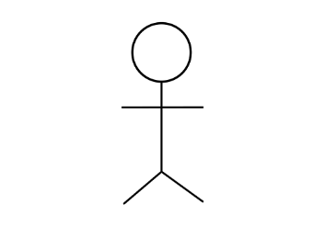
Sơ đồ actor của hệ thống
Là người có toàn quyền với các hệ thống, có quyển điều khiển cũng như kiểm soát mọi hoạt động của hệ thống. Ngoài ra còn là người quản lý lý toàn bộ từ sản phẩm đến đơn hàng,…
Admin
Là đối tượng có thể xem sản phẩm các thông tin về sản phẩm được trình bày trên trang chủ của website, họ có tìm kiếm sản phẩm, thêm vào giỏ hàng, có thể đặt hàng cũng như đánh giá sản phẩm
Khách hàng đã có tài khoản
Là người phụ trách website về việc quản lý sản phẩm và việc nhận đơn hàng
Nhân viên
Là những khách hàng tiếp xúc trang website với mục đích xem và tham khảo sản phẩm
Khách hàng vãng lai

Slide 13
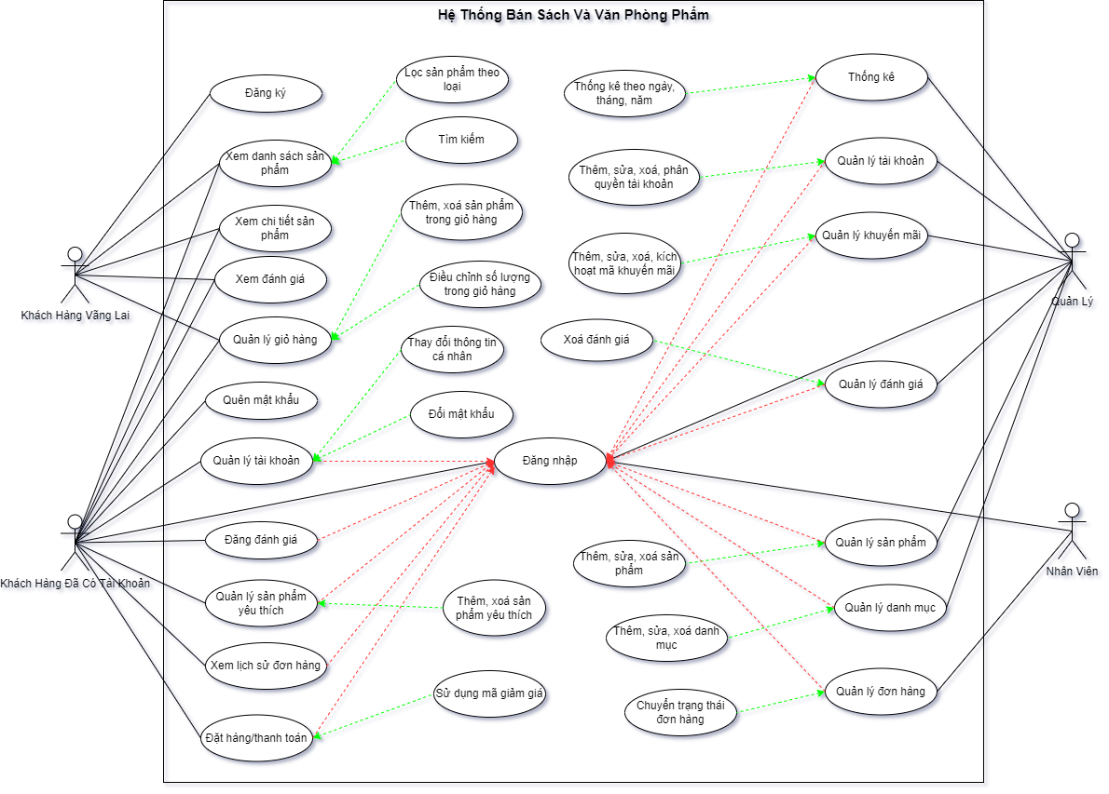
Sơ đồ use-case của hệ thống

Slide 14
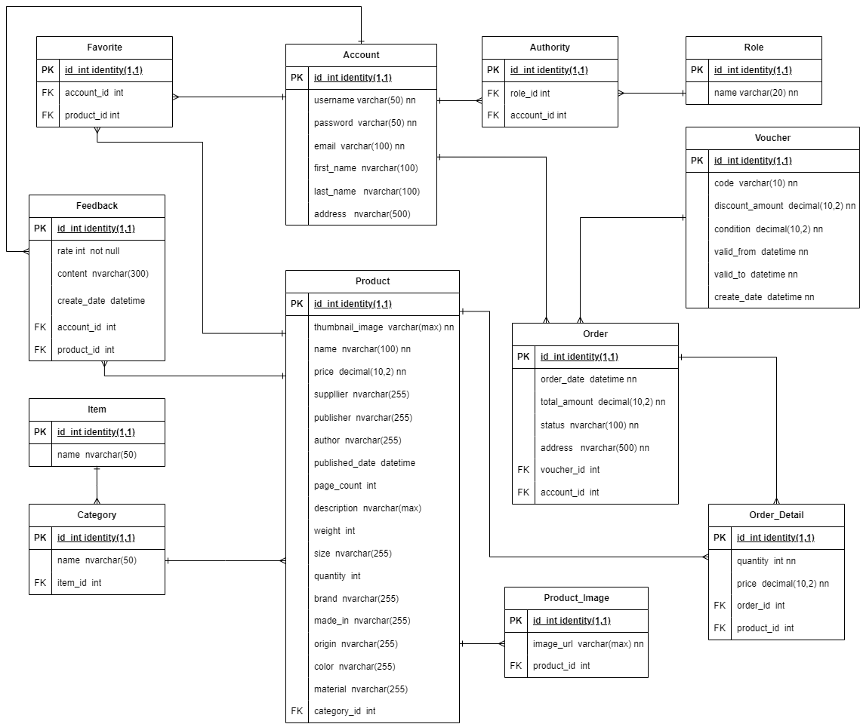
Cơ sở dữ liệu

Slide 15
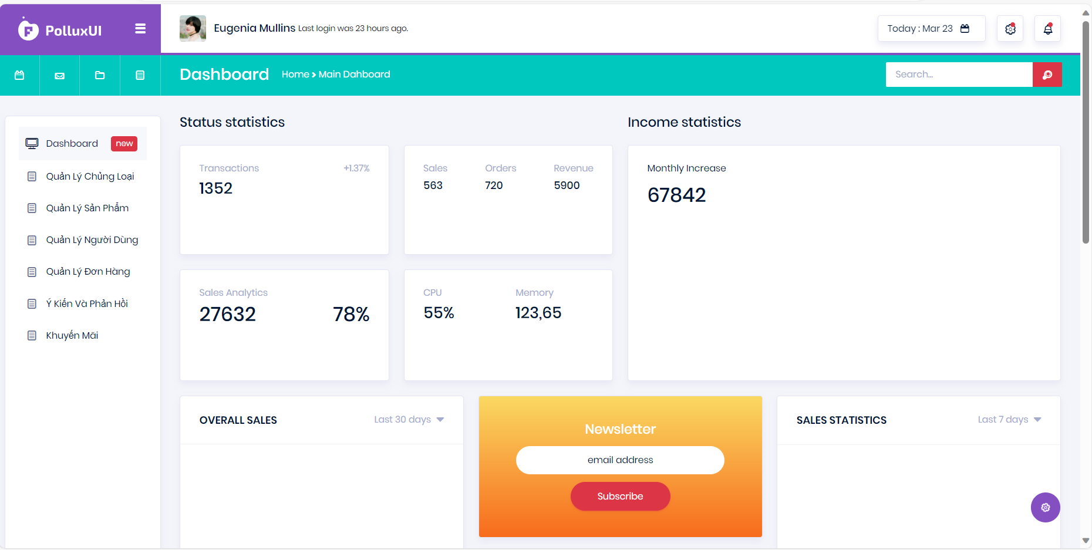
Giao diện admin

Slide 16
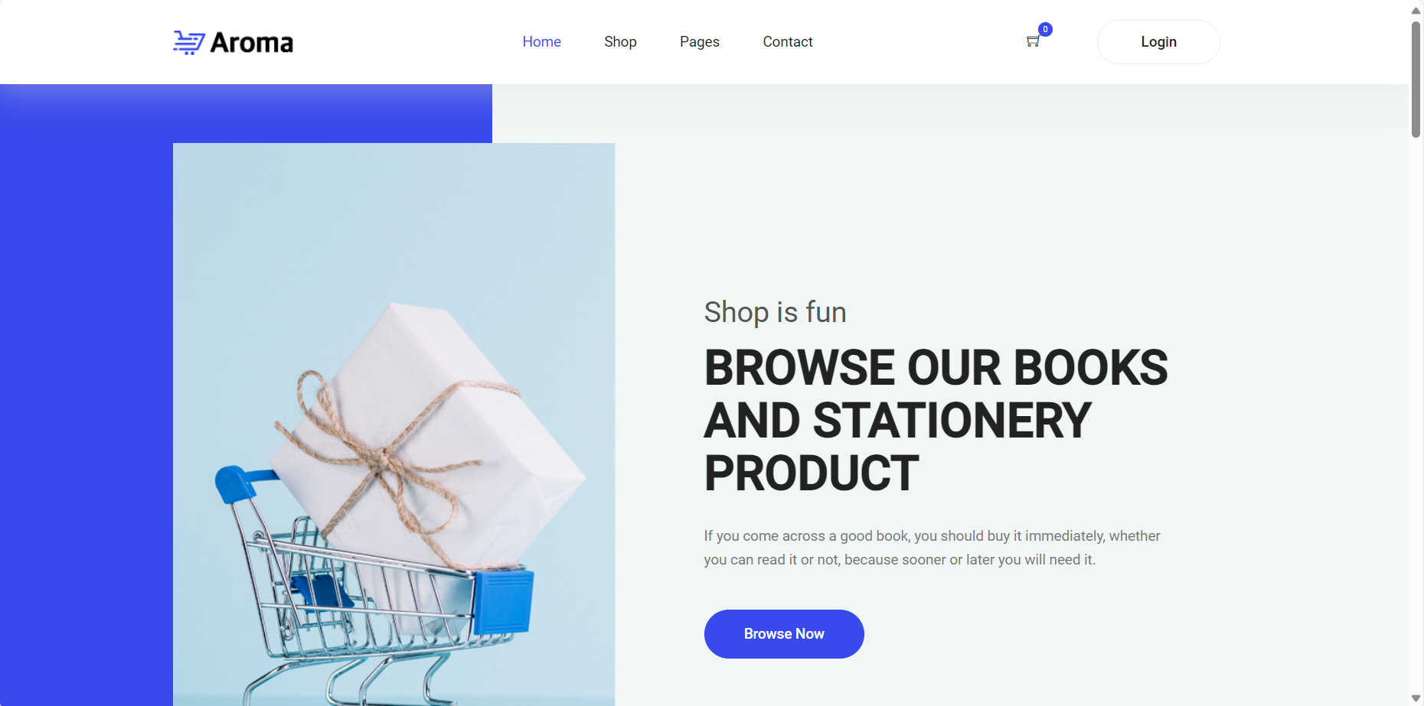
Giao diện customer

Slide 17
Demo sản phẩm

Slide 18
Khó khăn và hướng phát triển tương lai

Slide 19
Khó khăn – thuận lợi
Khó khăn
Trang website vẫn còn nhiều thiếu sót, chưa hoàn thiện: thống kê admin, thanh toán online, sản phẩm yêu thích, quên mật khẩu chưa có chức năng sao lưu và phục hồi dữ liệu, liên kết tài khoản với bên thứ 3(google, facebook).

Slide 20
Khó khăn – thuận lợi
Hướng phát triển
Phát triển thêm nhiều chức năng của website: trò truyện với nhân viên, hay thêm các hình thức thanh toán khác,…
Phát triển giao diện website nhìn bắt mắt và thân thiện với người dùng hơn, tăng độ quản bá thương hiệu,…
Tích hợp một số API như: google map để thuận tiện cho việc giao hàng của nhân viên,…

Slide 21


